Slide 1
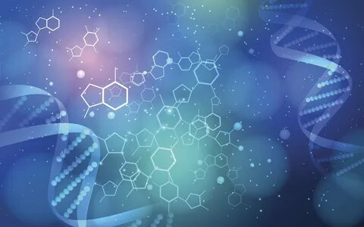
Основы духовно – нравственной культуры народов России. 6 класс
Урок 12.
«Наука как источник знания
о человеке и человеческом»

Slide 2
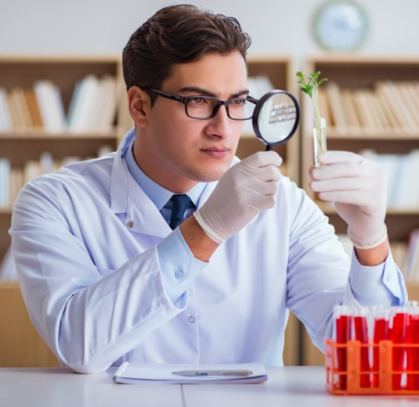
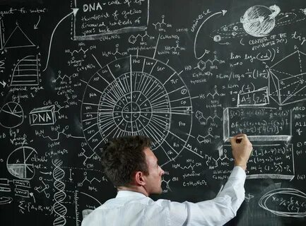

Знания любят порядок.
Познавательная способность является одной из ключевых особенностей человека.
Правды ради, нужно отметить, что эта способность есть и у животных. Однако у людей она обретает одну очень важную черту: они могут не только, подобно губке, впитывать в себя окружающую их информацию, но и делать из нее определенные выводы, а также систематизировать их, то есть приводить в систему.
Наверняка со словом «система» тебе уже приходилось сталкиваться. Им называется любое целое, состоящее из множества элементов, которые при этом не просто свалены в одну кучу, а выполняют каждый свою роль — вполне определенную и ограниченную.

Slide 3
Не будешь же ты всерьез считать, что если, например, скрутить детали от телевизора и утюга, то получится что-то работающее? Система — это не соединение чего-то в непонятно что. И наши знания — это набор не просто фактов, а таких фактов, которые дают нам полноценную картину об окружающем нас мире.
В человеческой деятельности существует даже целая сфера, которая занимается именно этим — систематизацией собираемых фактов. Или же, говоря иными словами, — упорядочиванием того, что мы каждую минуту видим, слышим и пропускаем через собственные чувства. Эта сфера деятельности называется наукой.

Slide 4

Виды науки.
ГУМАНИТАРНЫЕ
ТОЧНЫЕ
ЕСТЕСТВЕННЫЕ

Slide 5
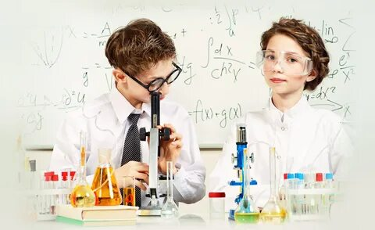
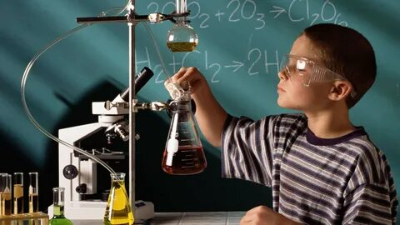
Естественные науки
Они описывают и раскладывают по полочкам знания об окружающем нас мире, о вселенной и ее природе.
Понятное дело, что материальный мир, несмотря на свою сложность и огромные размеры, гораздо легче описать и проще понять. Он не умеет чувствовать, думать, испытывать эмоции, он более предсказуем и неподвижен (даже находясь в движении), чем сам человек. И, самое интересное, большинство событий, происходящих во вселенной, можно описать в виде математических формул. К естественным наукам, например, относится математика, физика, химия, биология… Некоторые из них, конечно же, изучают явления живой природы, но все равно легко оперируют этими знаниями как элементами математики.

Slide 6

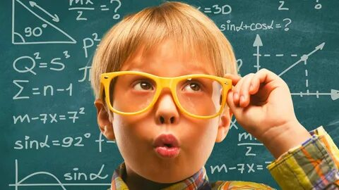
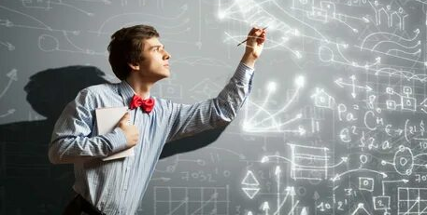
Некоторыми своими гранями естественные науки соприкасаются с третьим типом наук: точными. Информатика, инженерия — это все точные науки. Их цель — не просто описать или зафиксировать ту или иную информацию об окружающем мире, а закрепить эти знания, заложить прочный фундамент для того, чтобы другие науки не совершали лишних движений и не тратили время на повторные открытия или объяснения очевидных вещей. Например, все мы знаем, что длина окружности равняется диаметру, умноженному на число «пи». Много поколений математиков трудилось над тем, чтобы как можно точнее узнать, чему равно это число. И теперь строители, инженеры, дизайнеры, и даже врачи не будут задумываться над тем, как именно выразить те или иные закономерности их науки через окружность. Они просто воспользуются формулой, выведенной еще до нашей эры, и получат точный и неоспоримый результат.

Slide 7

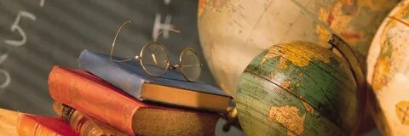
Гуманитарные знания — это то, что относится к внутреннему миру человека, то, что можно выразить языком в принципе, но при этом нельзя заключить в жесткие рамки формул, законов, правил.
Например, существует наука литературоведение. Она накапливает и систематизирует знания о литературе — весьма сложном и очень важном явлении в жизни человека. Но литература, в свою очередь, описывает душевные переживания, эмоции, чувства, а их, в принципе, очень трудно выразить. И поэтому любой литературовед может лишь в общих чертах обозначить особенности того или иного произведения, дать характеристику автору, сравнить несколько текстов, но при этом никогда не даст исчерпывающей оценки тому, что именно описано в том или ином романе или книге.

Slide 8



Или взять, к примеру, очень распространенную в наше время науку, которая называется психологией. Она тоже — о нас, о людях, но поскольку душа человека очень сложна и многогранна, то у психолога всегда остается большое пространство для объяснения тех или иных процессов, которые внутри нас происходят.

Slide 9
Наука о душе.
Мы с тобой поведем речь не обо всех науках, а только о гуманитарных, потому что культура, как мы знаем, говорит о человеке и его жизнедеятельности, а точнее — о жизнедеятельности его души. Наука, которая изучает культуру, называется культурологией. Однако с ней соприкасаются и многие другие гуманитарные науки. Например, искусствоведение, литературоведение, лингвистика (наука о языках) — все они тоже очень сильно интересуются культурой.
Ты, наверное, спросишь: а зачем, собственно, интересоваться культурой, если она так трудно поддается описанию и изучению. Если сам человек, в принципе, трудновыразимое понятие?
Вполне логичный вопрос. Действительно, если мы попытаемся описать нашу душу, то столкнемся с большим числом трудностей. Но делать это все-таки нужно. Нужно потому, что человек живет в этом мире и имеет определенную цель в своей жизни — как минимум оставить благой след на этой земле, а как максимум — не просто оставить след, но и принести такую пользу человечеству, которая будет ощущаться даже спустя несколько десятков, а то и сотен лет.
Иными словами — оставить после себя добрую память и в собственной семье, и в родном крае. И вполне очевидно, что реализовать эту цель можно только тогда, когда ты хорошо знаешь самого себя и окружающих тебя людей, и, зная все это, грамотно и эффективно строишь отношения с ними.

Slide 10
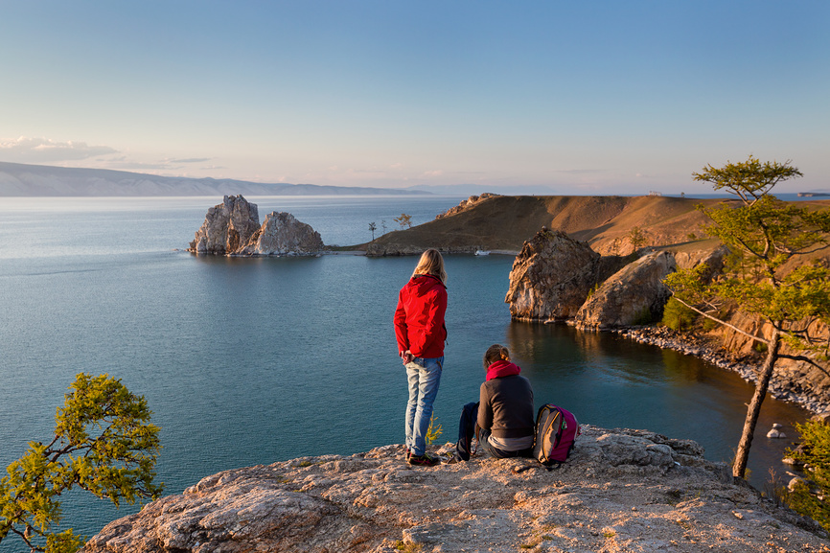
У этих отношений есть правила — как и у всего того, что происходит в мире. Как мы знаем, правила отношений регулируются нравственностью. А наука, которая изучает нравственные законы, называется этикой. Она не только изучает принципы, на которых строятся отношения между людьми и развитие человеческой души, но и регулирует эти принципы, дает им обоснование и выводит общие для них закономерности.

Slide 11
Закон красоты.
Чуть раньше мы уже говорили о том, что нравственный закон дает человеку представление о прекрасном. Он говорит нам о том, что существует некий идеал, к которому должен стремиться каждый из нас. Конечно, никто из нас не идеален. И в то же время каждый из нас может и должен идти в сторону идеала, стремясь выполнить те условия, которые заключены в нравственном законе.
Помочь нам стать идеальными или, по крайней мере, приблизиться к этому совершенству, призвана такая вещь как красота.
Красоту изучает другая наука. Называется она эстетикой.
Наверняка тебе неоднократно приходилось замечать, что даже у зданий, которые нас окружают, есть нечто, что делает их приятными или неприятными на вид. И речь идет совсем не про грязь или неаккуратную работу строителей. Постройка может быть чистой, ухоженной и сделанной по всем правилам строительной науки, пригодной для жилья и комфортной в использовании, но при этом что-то все равно будет отталкивать от нее.

Slide 12
Или, к примеру (особенно это будет понятно девочкам), есть несочетаемые элементы одежды, несочетаемые цвета, либо не гармонирующие друг с другом вещи. И наоборот, есть нечто, что помогает вещам сочетаться между собой, что делает даже самое простое здание красивым и привлекательным для глаз, что создает даже в самых примитивных условиях ощущение уюта, комфорта и дарит радость всем тем, кто этим комфортом пользуется.
Примером такого облагораживающего закона является принцип золотого сечения, когда вещи, окружающие тебя, имеют определенную высоту, глубину и ширину. А цвета — определенную гамму. Это тоже целая наука, и без нее — никуда. Можешь себе представить, что было бы, если бы люди не размышляли обо всем этом.
Например, сколько бы раз старшим приходилось делать ремонт в квартире, пока они не нашли бы наиболее приятные для глаз сочетания цветов. Или сколько раз инженеру приходилось бы перечерчивать документы, если бы он не знал о принципах золотого сечения. Даже такая вещь, как красота, нуждается в осознанном подходе к себе. Ко всему, с чем сталкивается человек, необходим осмысленный подход, и ничто на свете не терпит так называемого «метода тыка». Бывают, конечно, и исключения из правил, но на то они и исключения, чтобы случаться редко и приносить при этом очень значимые плоды.

Slide 13
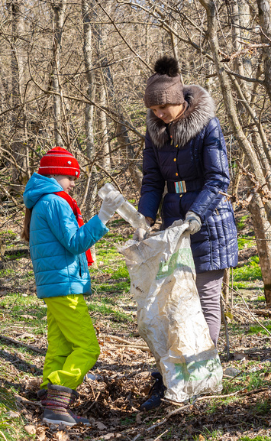
Красота — отблеск добра
Правильное отношение к красоте, способность ее чувствовать и видеть в каждом моменте нашей жизни рождает у человека потребность серьезного отношения ко всему, что с ним происходит.
Умение относиться ко всему ответственно — очень важное для человека.
Например, нет никакого оправдания людям, которые хамят на улице или в общественном транспорте, мусорят или разрушают окружающую среду своими действиями, пишут на заборах непристойные слова, царапают деревья в парках и скверах, ломают и крушат в порыве злости все, что попадется под руку. На этом принципе построено все человеческое право.

Slide 14
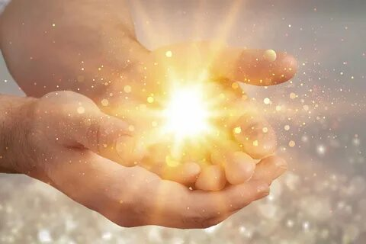


Право не в смысле того, что нам должны дать окружающие, а в смысле системы ответственности за наши поступки. Любой плохой поступок - это не только безнравственный поступок.
Обрати внимание, что, когда говорят о человеке, который совершил какое-то преступление, используют слово «некрасивый»: «Он поступил некрасиво» или «Она совершила некрасивый поступок».
В сознании людей красота, порядок и гармония до сих пор связаны с добрым и светлым началом, и поэтому так важно беречь красоту. Она напрямую влияет на нашу душу, служит своеобразным ключиком, который открывает добру двери нашего сердца. И этот ключ — в руках каждого из нас

